Slide 1

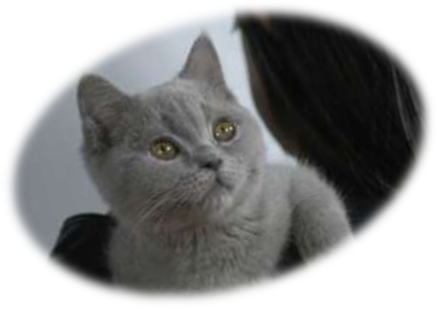
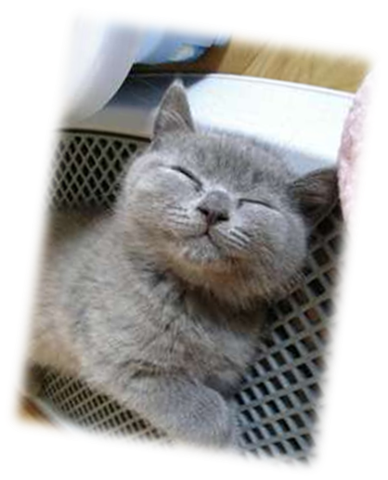
淡紫色的貓
作者：譚柔士 出版社：文房文化
五年一班 梁祐聆

Slide 2
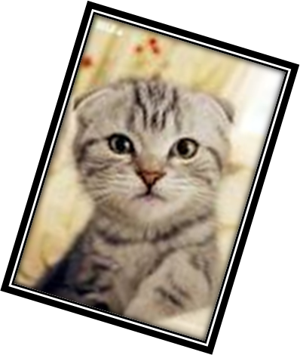
內容大意
一隻貓讓一個孤單的女孩開心起來，且喜歡上這個家。

Slide 3
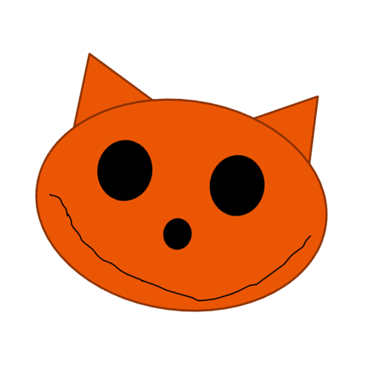
心得感想
那隻淡紫色的貓-花兒很厲害，被人送到了遠方還會自己跑回來。

